Slide 1

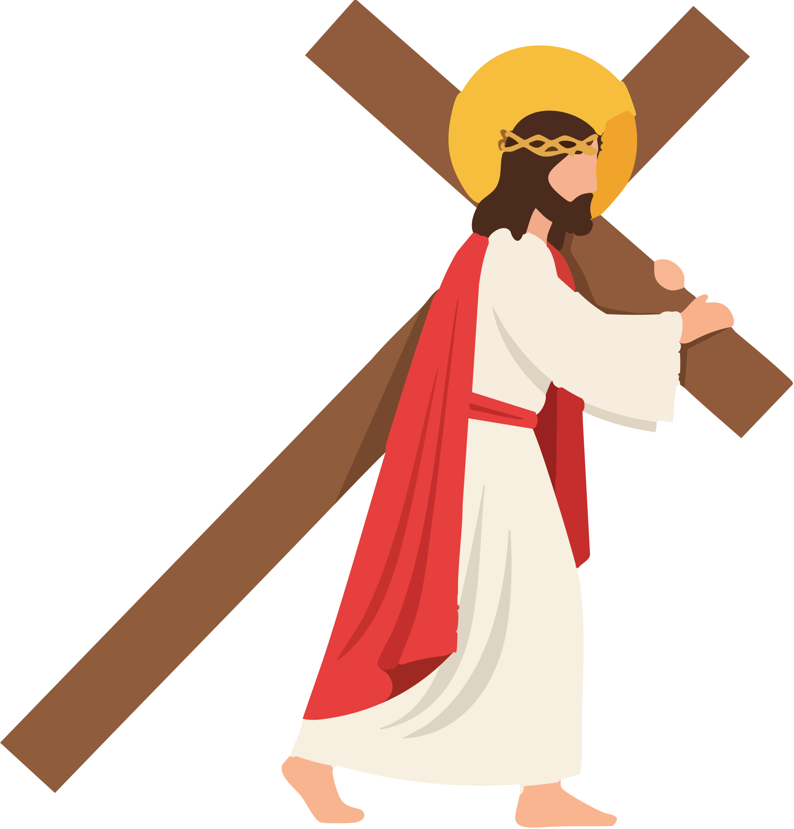
Carême
2026
Un chemin de liberté
pour revenir à Dieu

Slide 2

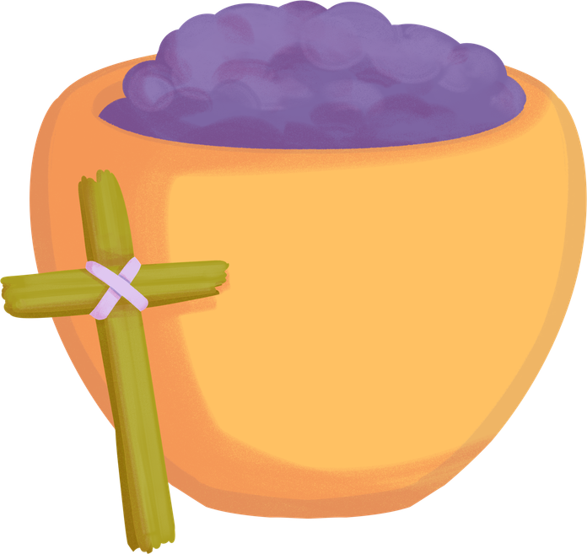
Le Carême pour moi
  Quand j’entend le mot Carême qu’est ce qu’il me vient à l’Esprit ?
  Est-ce que ce qui me vient est plutôt positif… ou plutôt négatif ?
  Est-ce que j’associe le Carême à une bonne nouvelle… ou à une contrainte ?

Slide 3
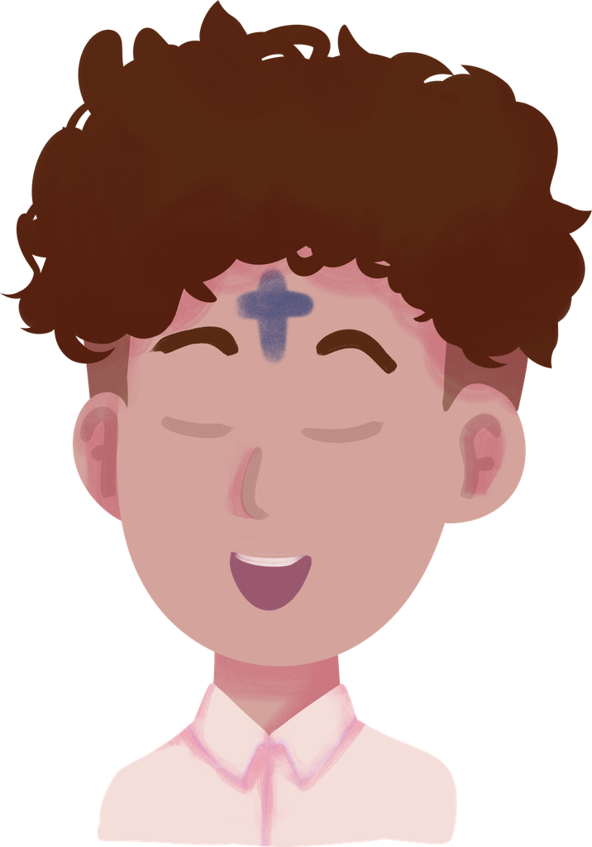
Le Carême
Un Temps de liberté
et de retour à Dieu
“ Revenez à moi de tout votre coeur ”
Joel 2,12

Slide 4
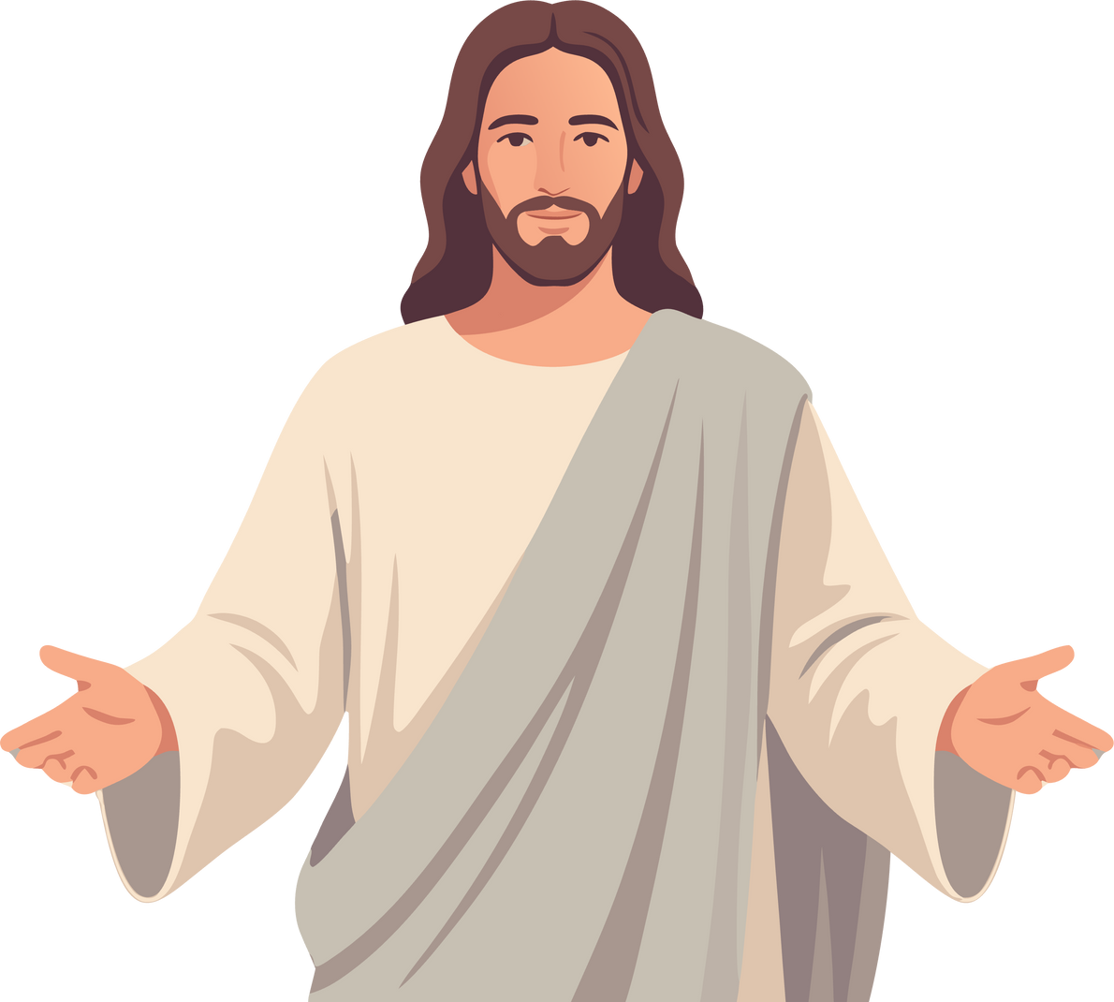

Le Seigneur nous demande de revenir
vers lui avec notre coeur tel qu’il est.
Le Carême n’est donc pas un concours de privations, mais :
  Un temps pour à réapprendre à aimer,
  Un temps pour se purifier
  Une temps pour marcher avec Dieu

Slide 5

Le temps du Carême Quadragesima
Le mot Carême vient du terme latin Quadragesima qui signifie « le quarantième ». Le Carême commence donc le 40ᵉ jour avant Pâques.
Dans la bible, le chiffre 40 revient souvent et cela n’est
pas un hasard. Il désigne un temps de transition parfois
court comme 40 jours, parfois long comme 40 ans.

Slide 6

40 dans la bible
Le chiffre quarante apparait environs 158 fois dans la bible :
134 fois dans l’AT et 24 dans le NT.

Slide 7
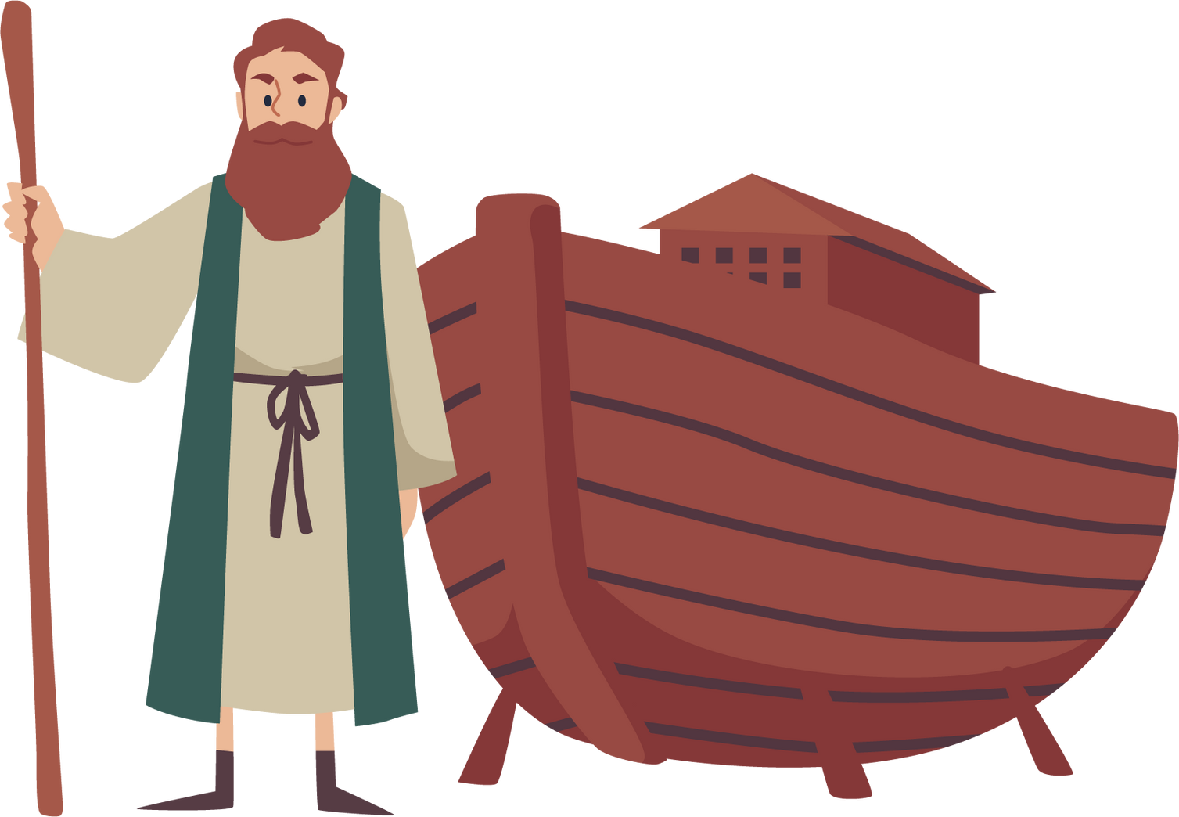
Noé

Slide 8

Noé
“La pluie tomba sur la terre
40 jours et 40 nuits” Gn 7,12

Slide 9
“Et ce fut le déluge
sur la terre pendant quarante jours.
Les eaux grossirent et soulevèrent l’arche qui s’éleva au-dessus de la terre.” Gn 7,17

Slide 10
“ “Au bout
de
40 jours,
Noé ouvrit la fenêtre
de l’arche qu’il avait construite,
et il lâcha le corbeau ;celui-ci fit
des allers et retours, jusqu’à ce que les eaux
se soient retirées, laissant la terre à sec. Noé lâcha aussi la colombe pour voir si les eaux avaient baissé à la surface du sol.
Gn 8,6

Slide 11
“Dieu,
dit encore à Noé et à ses fils :
Voici que moi,
j’établis mon alliance avec vous”
Gn 9,8

Slide 12
Pendant ces 40 jours,
le monde est purifié.
L’eau détruit ce qui est mauvais.
le Seigneur prépare le terrain pour une nouvelle vie.

Slide 13
Avec Noé Pendant 40 jours
le Seigneur Purifie,
Le Seigneur Lave
Le Seigneur Recrée un terre nouvelle, un coeur nouveau

Slide 14
Le Careme ressemble
à ce temps du déluge :
tout ce qui encombre notre vie doit être lavé
par le Seigneur, pour que nous puissions
renaitre à la vie avec Dieu qui fait alliance avec nous

Slide 15
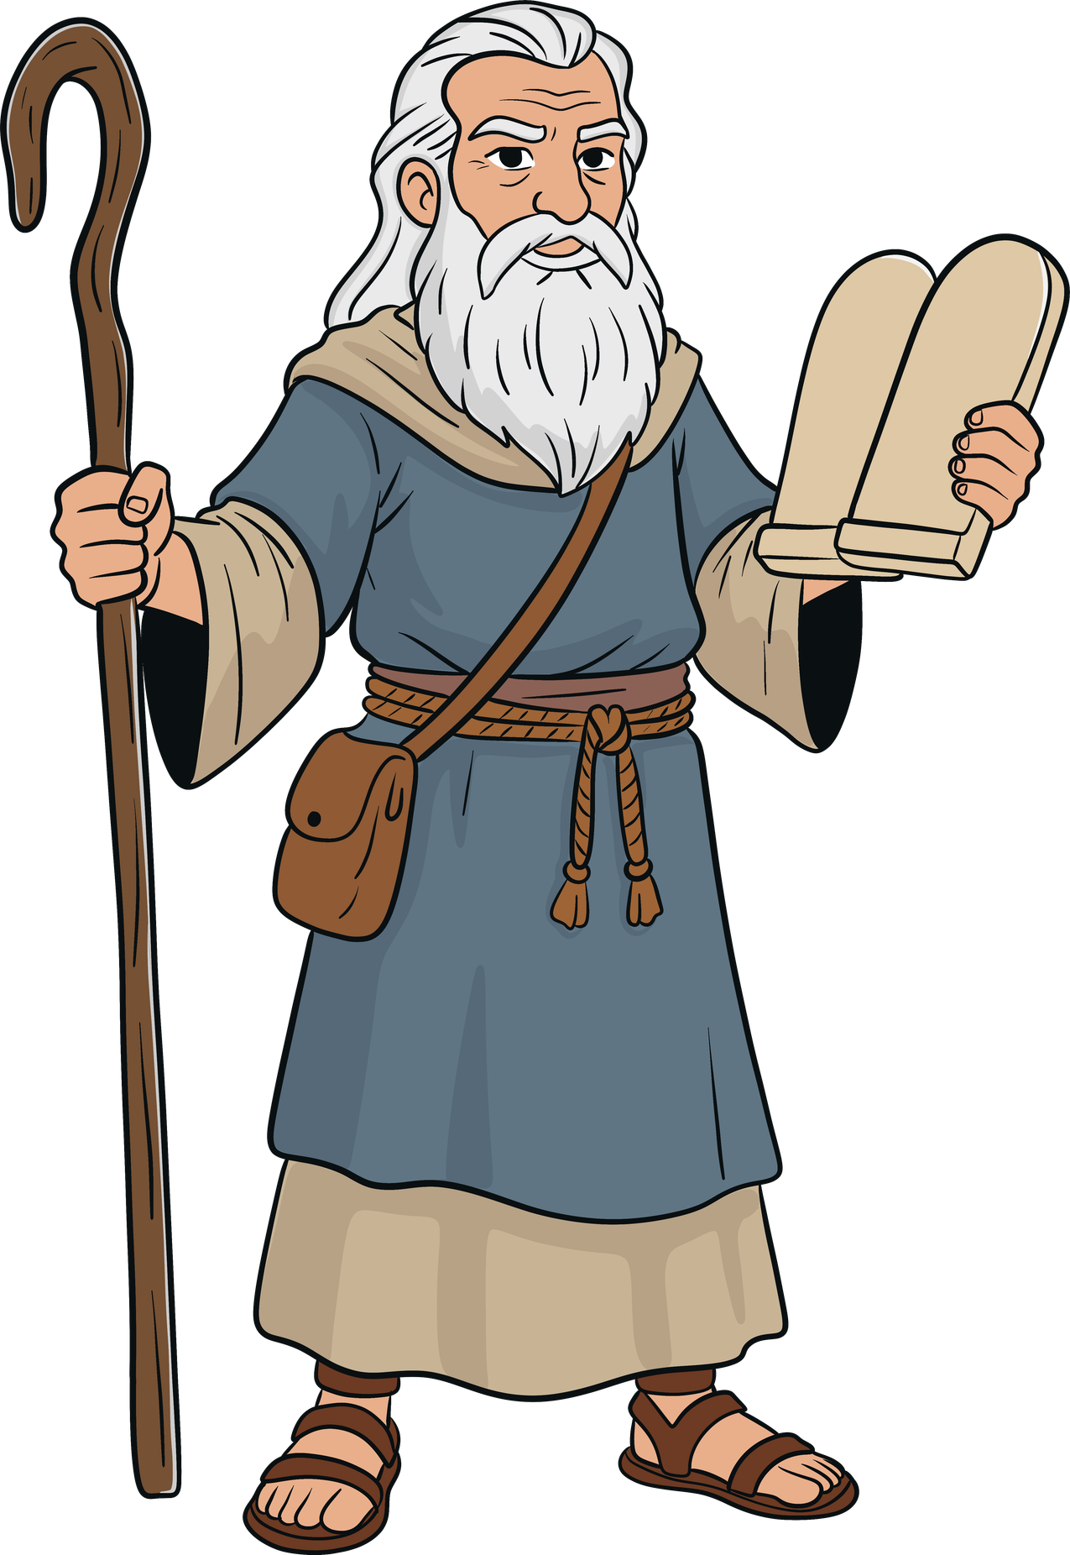
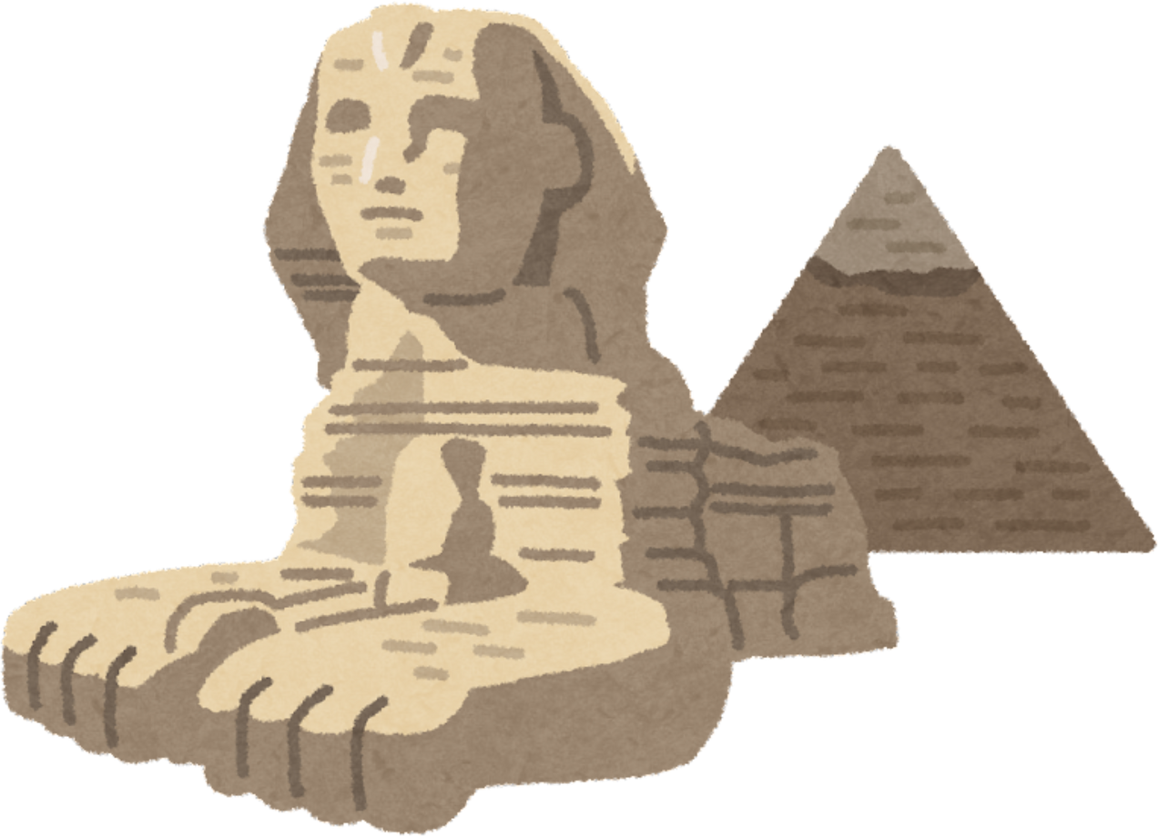

Moise

Slide 16


“Moïse fut éduqué dans toute la sagesse des Égyptiens ; il était puissant par ses paroles et par ses actes. Comme il avait atteint l’âge de quarante ans, la pensée lui vint d’aller visiter ses frères, les fils d’Israël.
Act 7,22

Slide 17
“À ces mots, Moïse s’enfuit, et il séjourna
en immigré dans le pays de Madiane, où il engendra deux fils. Quarante années s’écoulèrent ; un ange lui apparut au désert du mont Sinaï dans la flamme d’un buisson en feu.” Act 7,29

Slide 18
“Moïse entra dans la nuée et gravit la montagne. Moïse resta sur la montagne quarante jours et quarante nuits..” Ex 24,18
“C’est donc au bout de quarante jours et de quarante nuits que le Seigneur m’a donné ces deux tables de pierre, les tables de l’Alliance.” DT 9,9

Slide 19
“Moïse demeura sur le Sinaï avec le Seigneur.
40 jours et 40 nuits ; il ne mangea pas de pain et ne but pas d’eau.
Sur les tables de pierre, il écrivit les paroles de l’Alliance, les Dix Paroles.
Lorsque Moïse descendit de la montagne du Sinaï, ayant en mains les deux tables du Témoignage, il ne savait pas que son visage rayonnait de lumière depuis qu’il avait parlé avec le Seigneur.” Ex 34,28

Slide 20
“Vous avez exploré le pays pendant quarante jours, chaque jour vaudra une année : vous porterez donc le poids de vos fautes pendant quarante ans, et vous saurez ce qu’il en coûte d’encourir ma réprobation. Moi, le Seigneur, j’ai parlé. ” Nb 14,34

Slide 21
Chez Moïse,
le chiffre 40 marque chaque grande étape de sa vie :
40 ans en Égypte pour apprendre, 40 ans au désert avant de rencontrer le Seigneur dans le buisson, 40 jours sur la montagne pour parler avec Dieu et recevoir la Loi, et puis 40 ans dans le désert avant d’arriver à la Terre Promise.
Le chiffre 40 exprime donc un temps de formation, de transformation et de préparation à la mission que Dieu confie. Un temps ou Dieu parle

Slide 22
Avec Moïse,
Pendant 40 jours
  Le Seigneur Parle
  Le Seigneur Façonne
  Le Seigneur conduit vers une Terre nouvelle.

Slide 23
Le Carême est
ce temps de Moïse :
  un temps pour monter à la montagne,
  un temps pour parler et écouter le Seigneur,
  un temps pour laisser Dieu écrire sa Loi dans notre cœur, afin d’avancer
vers la Terre nouvelle que Dieu prépare pour nous.

Slide 24

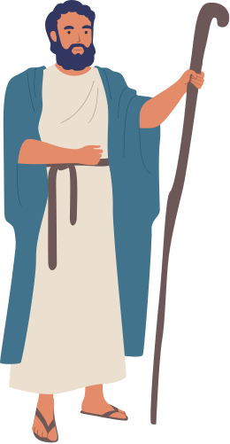


Jonas

Slide 25



Jonas la parcourut une journée à peine en proclamant :
« Encore quarante jours, et Ninive sera détruite ! »
Aussitôt, les gens de Ninive crurent en Dieu.
Ils annoncèrent un jeûne, et tous, du plus grand au plus petit, se vêtirent de toile à sac.
La chose arriva jusqu’au roi de Ninive. Il se leva de son trône, quitta son manteau, se couvrit d’une toile à sac, et s’assit sur la cendre. JO 3,4

Slide 26
Avec Jonas
Pendant 40 jours
  Le Seigneur avertit
  Le Seigneur prend patience
  Le Seigneur fait misericorde

Slide 27
Comme les habitants de Ninive, nous entrons dans un temps de 40 jours. Nous recevons la cendre non pas comme un signe de condamnation, mais comme un signe d’espérance.
Les cendres disent : “Changez de vie.”
Et Dieu répond : “Je fais miséricorde.”

Slide 28
Le Carême est
ce temps de Jonas :
  un temps offert pour la conversion
  un temps de grâce, de miséricorde
  un temps pour revenir à Dieu

Slide 29


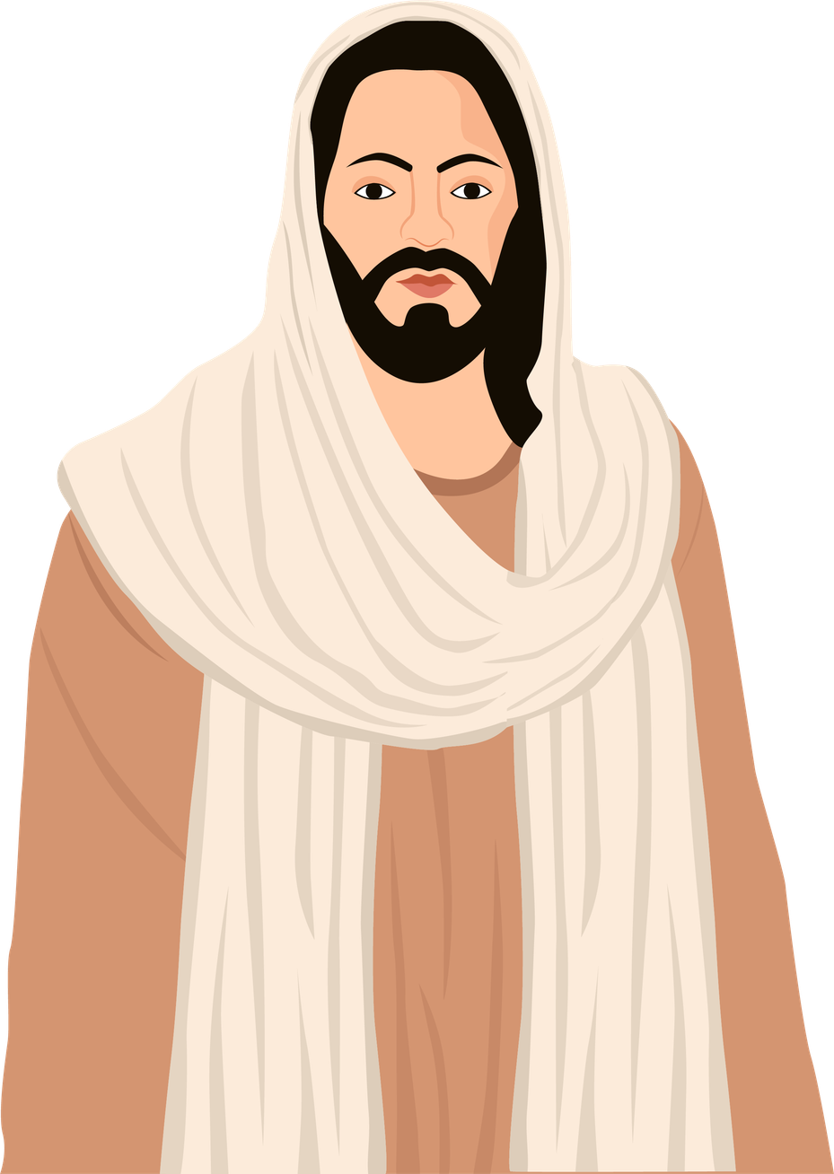
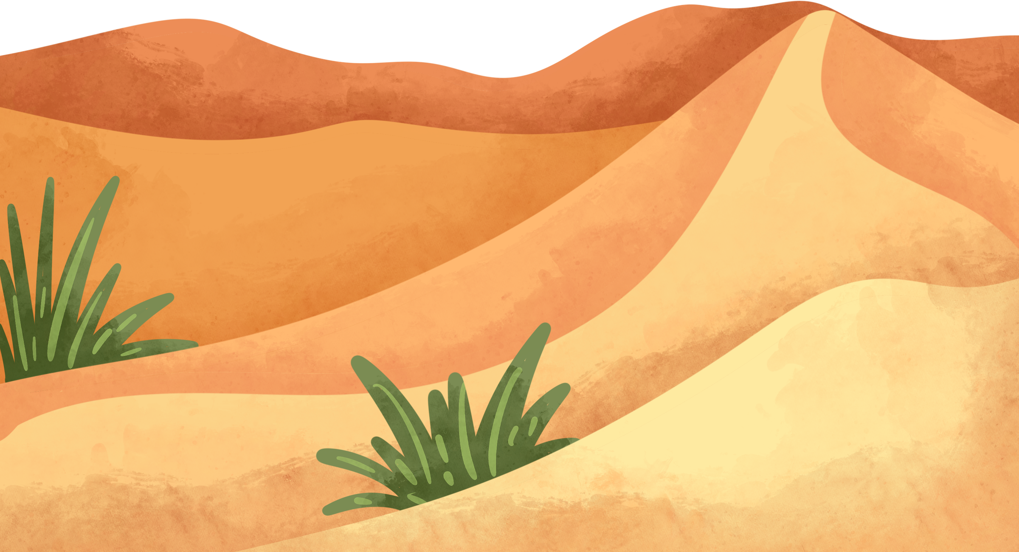
Jesus

Slide 30
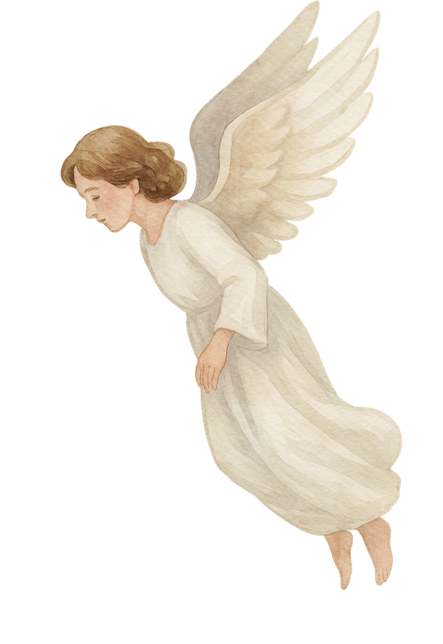


« Aussitôt l’Esprit le poussa dans le désert.
Il était dans le désert quarante jours, tenté par Satan ; il était avec les bêtes sauvages, et les anges le servaient. »
Mc 1,12

Slide 31
Catéchisme de l’Eglise Catholique
Numéro 540
« Le Christ a vaincu le Tentateur pour nous : “car nous n’avons pas un grand prêtre impuissant à compatir à nos faiblesse, Lui qui a été éprouvé en tout, d’une maniere semblable, à l’exception du péché”He 4,15. L’Eglise s’unit chaque année par les 40 jours du carême au mystère de Jésus eu désert.»

Slide 32
Les 40 jours de Jesus : un temps d’épreuve, de jeûne, de prière et de confrontation avec le Malin. Un temps décisif pour faire
la volonté du Père, un temps qui conduit à la mission publique.
Ce temps du desert est modèle pour notre Carême : temps de jeûne, de prière et de préparation à accueillir le Royaume de Dieu.

Slide 33
Le chiffre 40 dans la Bible c’est un temps que Dieu donne pour transformer, purifier et préparer la vie nouvelle.
  Avec Noé, pendant 40 jours, le Seigneur purifie, le Seigneur lave, le Seigneur recrée une terre nouvelle et un cœur nouveau.
  Avec Moïse, pendant 40 jours, le Seigneur parle, le Seigneur façonne, le Seigneur conduit vers la Terre promise.
  Avec Jonas, pendant 40 jours, le Seigneur avertit, le Seigneur prend patience, le Seigneur fait miséricorde et offre la conversion.
  Avec Jésus, pendant 40 jours dans le désert, le Seigneur affermit, le Seigneur prépare, le Seigneur révèle le Royaume à venir.

Slide 34
Le chiffre 40 dans la Bible c’est un temps que Dieu donne pour transformer, purifier et préparer la vie nouvelle.
  Dans la Bible, chaque fois que le chiffre 40 apparaît, quelque chose change. Ce n’est jamais un détail. C’est toujours un temps où Dieu travaille le cœur.
  Avec Noé, pendant 40 jours, Dieu purifie. il enlève ce qui détruit la vie. Il recrée.
👉 Voilà la PÉNITENCE. : Laisser Dieu enlever en moi ce qui m’éloigne de Lui.
  Avec Moïse, pendant 40 jours sur la montagne, il jeûne. Il écoute. Il reçoit la Parole.
👉 Voilà la PRIÈRE : Monter sur la montagne intérieure pour parler avec Dieu.
  Avec Jésus, pendant 40 jours au désert, il prie. Il combat. Il choisit d’aimer jusqu’au bout.
👉 Voilà le PARTAGE : Le désert prépare le don total. On ne sort pas du Carême replié sur soi, on en sort pour aimer davantage.

Slide 35
Le chiffre 40 dans la Bible c’est un temps que Dieu donne pour transformer, purifier et préparer la vie nouvelle.
  Le Carême, ce n’est pas un effort triste. C’est un chemin de vie qui nous conduit a la résurrection Au Seigneur que veut faire alliance avec nous. Un chemin de :
  PÉNITENCE pour être purifiés.
  PRIÈRE pour être transformés.
  PARTAGE pour aimer comme le Christ.
  Le chiffre 40 nous dit une chose : C’est le temps que Dieu veut prendre pour changer les cœurs.

Slide 36

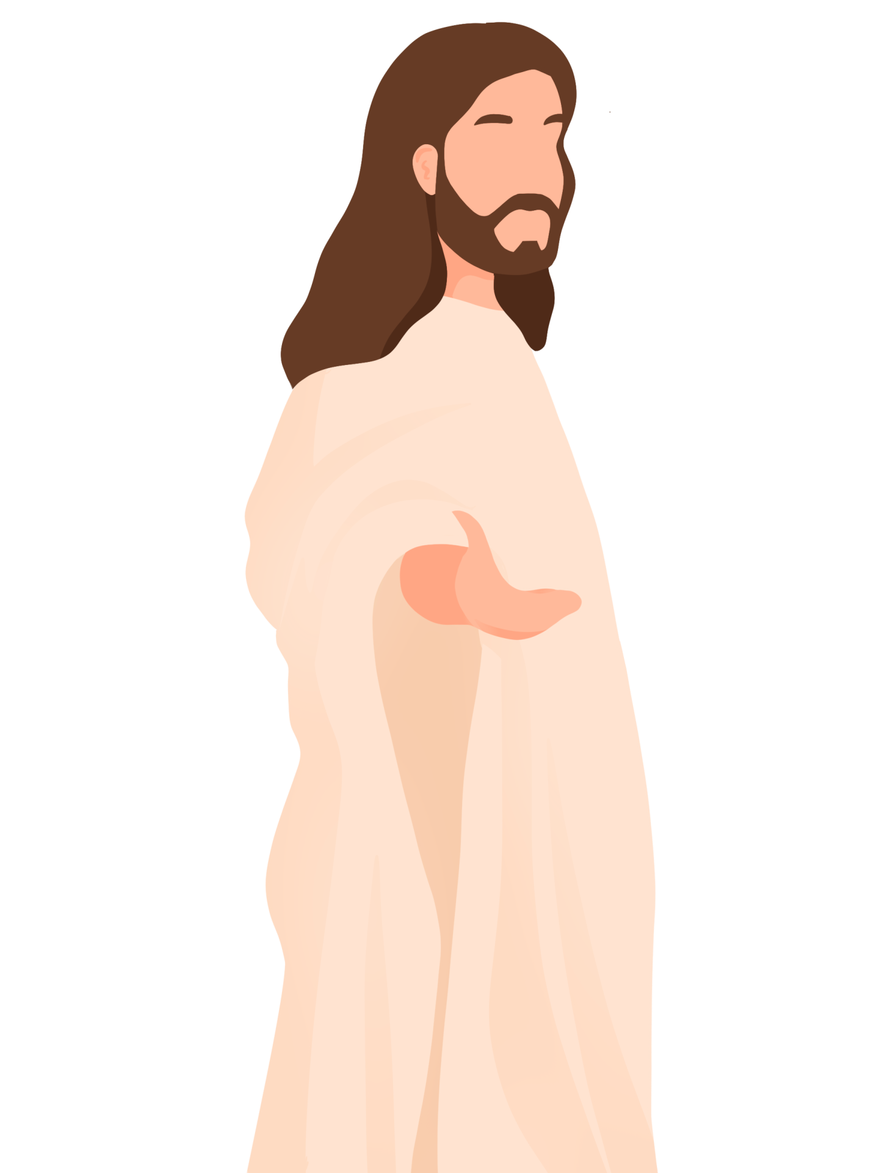
Et toi Maintenant ?
Dieu ne parle pas seulement à Noé. Ni seulement à Moïse. Ni seulement à Ninive.
Il te parle à toi.
Et si ces 40 jours étaient pour toi ?
  40 jours pour nettoyer ton cœur.
  40 jours pour écouter Dieu.
  40 jours pour apprendre à aimer davantage.
Le Seigneur ne t’impose rien. Il t’invite.
Veux-tu marcher avec Lui ?

Slide 37



Les 3 Piliers du Carême
Jeûne Prière Aumône

Slide 38

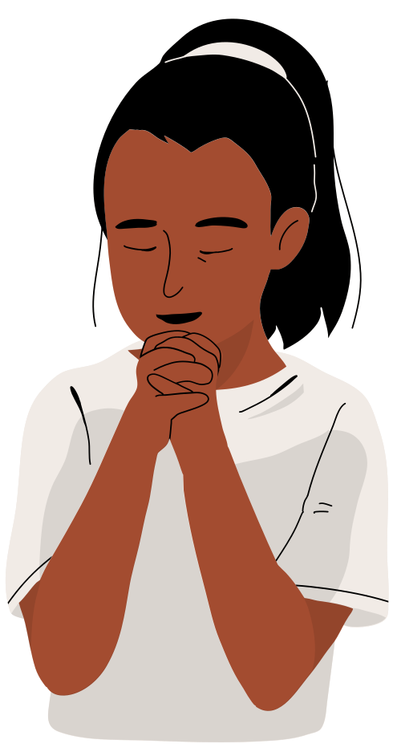

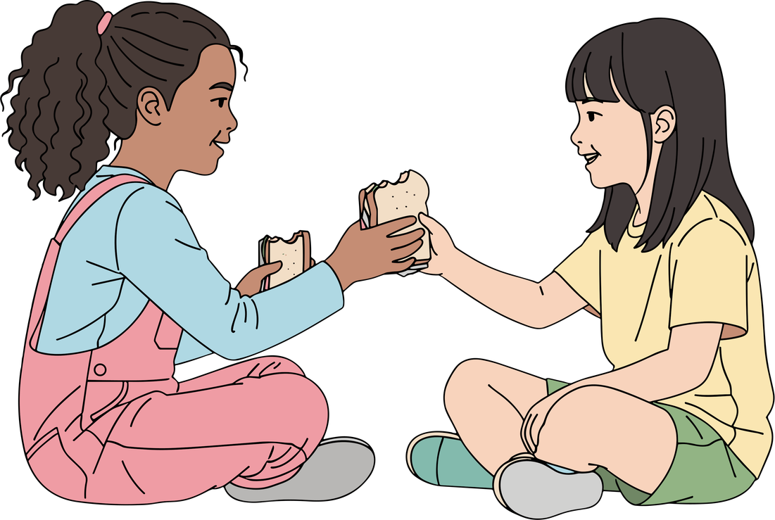
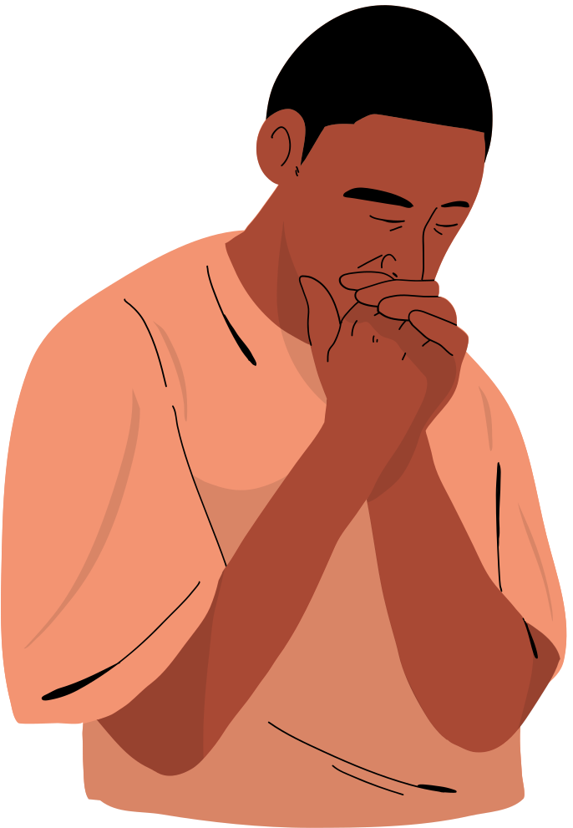
Ainsi, quand tu fais l’aumône, ne fais pas sonner la trompette devant toi, comme les hypocrites qui se donnent en spectacle dans les synagogues et dans les rues, pour obtenir la gloire qui vient des hommes. Amen, je vous le déclare : ceux-là ont reçu leur récompense. Mais toi, quand tu fais l’aumône, que ta main gauche ignore ce que fait ta main droite, afin que ton aumône reste dans le secret ; ton Père qui voit dans le secret te le rendra. Et quand vous priez, ne soyez pas comme les hypocrites : ils aiment à se tenir debout dans les synagogues et aux carrefours pour bien se montrer aux hommes quand ils prient. Amen, je vous le déclare : ceux-là ont reçu leur récompense. Mais toi, quand tu pries, retire-toi dans ta pièce la plus retirée, ferme la porte, et prie ton Père qui est présent dans le secret ; ton Père qui voit dans le secret te le rendra.
Mt 6,2-6

Slide 39
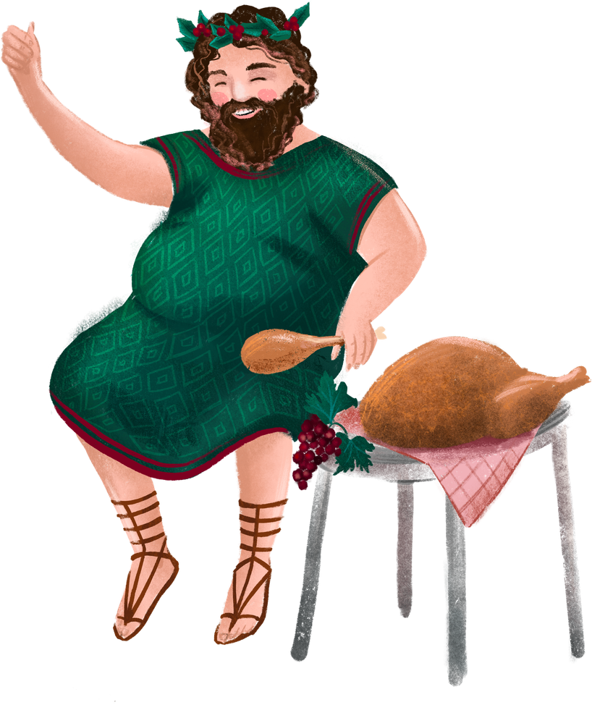
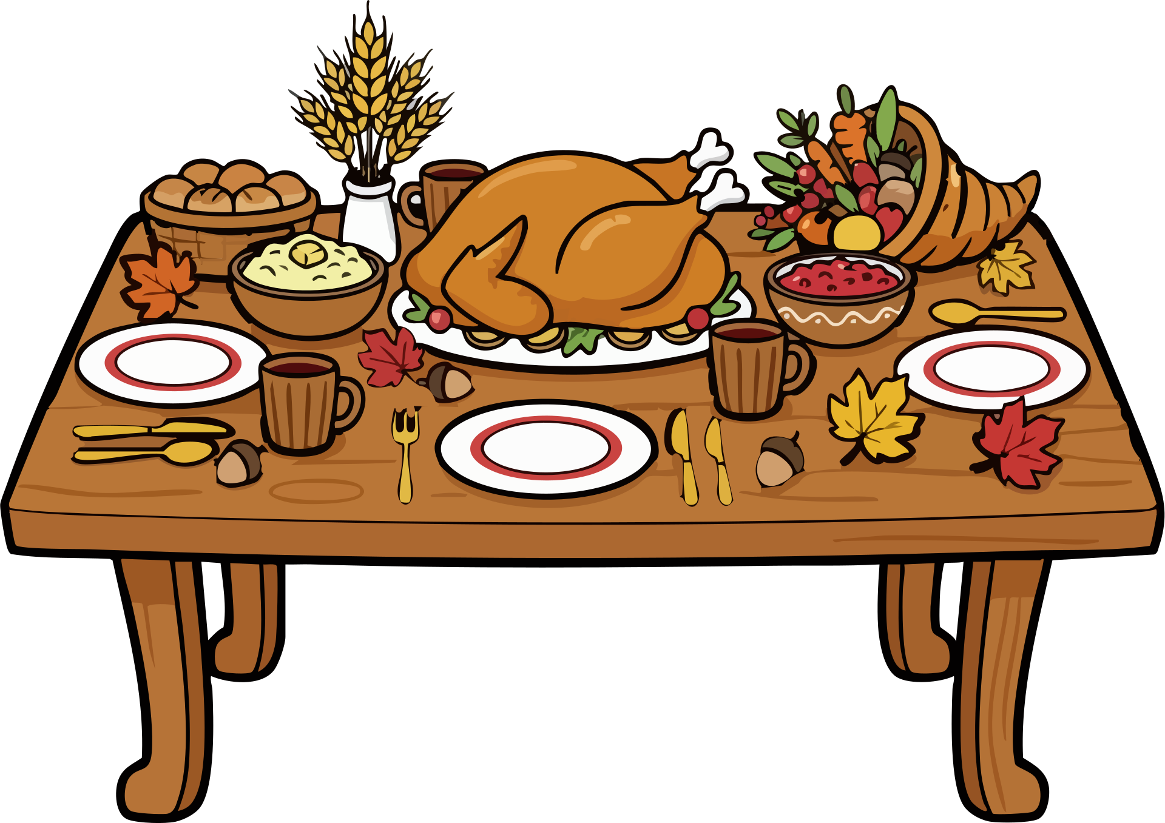

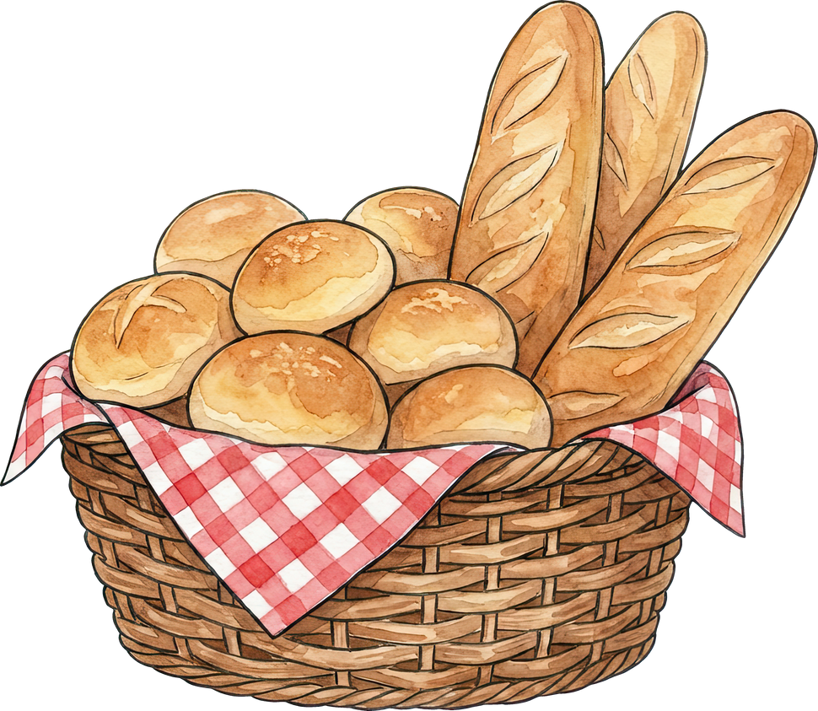

Et quand vous jeûnez, ne prenez pas un air abattu, comme les hypocrites : ils prennent une mine défaite pour bien montrer aux hommes qu’ils jeûnent. Amen, je vous le déclare : ceux-là ont reçu leur récompense.
Mais toi, quand tu jeûnes, parfume-toi la tête et lave-toi le visage ;
ainsi, ton jeûne ne sera pas connu des hommes, mais seulement de ton Père qui est présent au plus secret ; ton Père qui voit au plus secret te le rendra.
Mt 6,16-18

Slide 40


Jeûne

Slide 41

“L’homme ne vit pas seulement de pain, mais de toutes parole qui sort de la bouche de Dieu” Mt 4,4
Le jeune est un moyen pour se libérer de ce qui nous encombre, pour nous rapprocher davantage du Seigneur. Il n’est donc pas seulement alimentaire mais doit être le fruit d’un discernement personnel :
Qu’est ce qui dans ma vie n’empêche de me tourner pleinement vers Dieu?
Qu’est-ce qui prend trop de place dans ma vie ?
Qu’est-ce qui m’éloigne de Dieu ?
Qu’est-ce qui m’empêche d’aimer vraiment ?

Slide 42
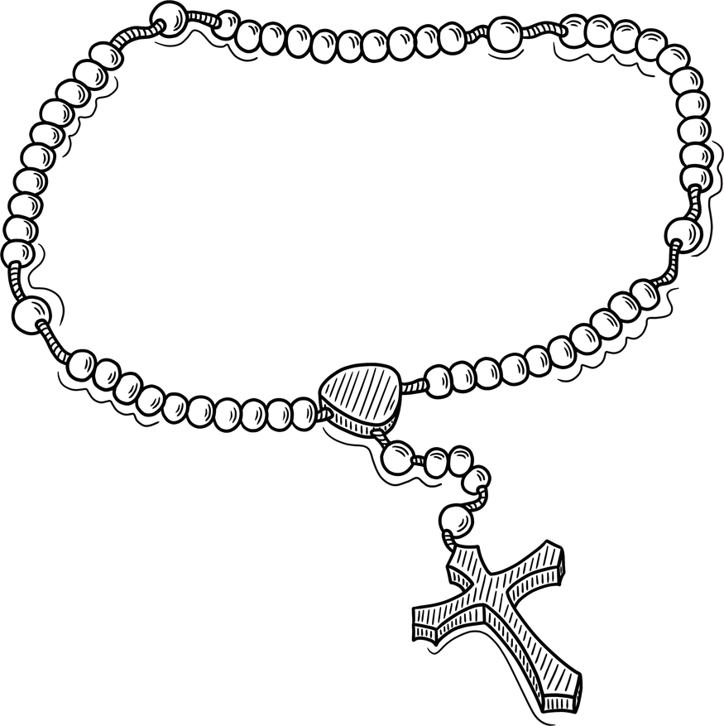


Prière

Slide 43

“Ne soyez inquiets de rien, mais, en toute circonstance, priez et suppliez, tout en rendant grâce, pour faire connaître à Dieu vos demandes.” Phi 4,6
La prière pendant ce carême n’est pas d’abord “faire plus” mais être plus avec Dieu trouver un temps de coeur à coeur. Un petit moment pour se demander… et si ma prière changeait pendant mon carême ?
Est-ce que je prie parce que je dois… ou parce que je désire Dieu ?
Est-ce que je laisse Dieu me parler, ou est-ce que je remplis le silence ?
Quand Dieu semble silencieux, est-ce que je persévère ?
Si à Pâques ma prière devait être plus vraie, plus simple et plus profonde,
qu’est-ce que je devrais changer dès aujourd’hui ?

Slide 44


Aumone

Slide 45


“Ce que vous avez fait au plus petit d’entre les miens, c’est à moi que vous l’avez fait ” Mt 25,40
“Celui qui n’aime pas son frere qu’il voit, ne peut pas aimer Dieu qu’il ne voit pas” 1 Jn 4,20
L’aumone n’est pas seulement donner de l’argent. C’est un Don de Soi : du temps, de l’attention, du pardon, de la patience. Le carême est un temps où nous mettons notre amour en action. L’amour de Dieu et l’amour du prochain.
Qui autour de moi a besoin d’un geste, d’une écoute, d’un soutien que je pourrais offrir ?
Qu’est-ce que je pourrais faire aujourd’hui pour alléger la vie de quelqu’un ?
Est-ce que je regarde ceux qui sont seuls, oubliés, ou je passe à côté ?
Comment puis-je vraiment aider et partager avec ceux qui m’entourent ?

Slide 46
Le Carême
Ta marche
vers Paques

Slide 47
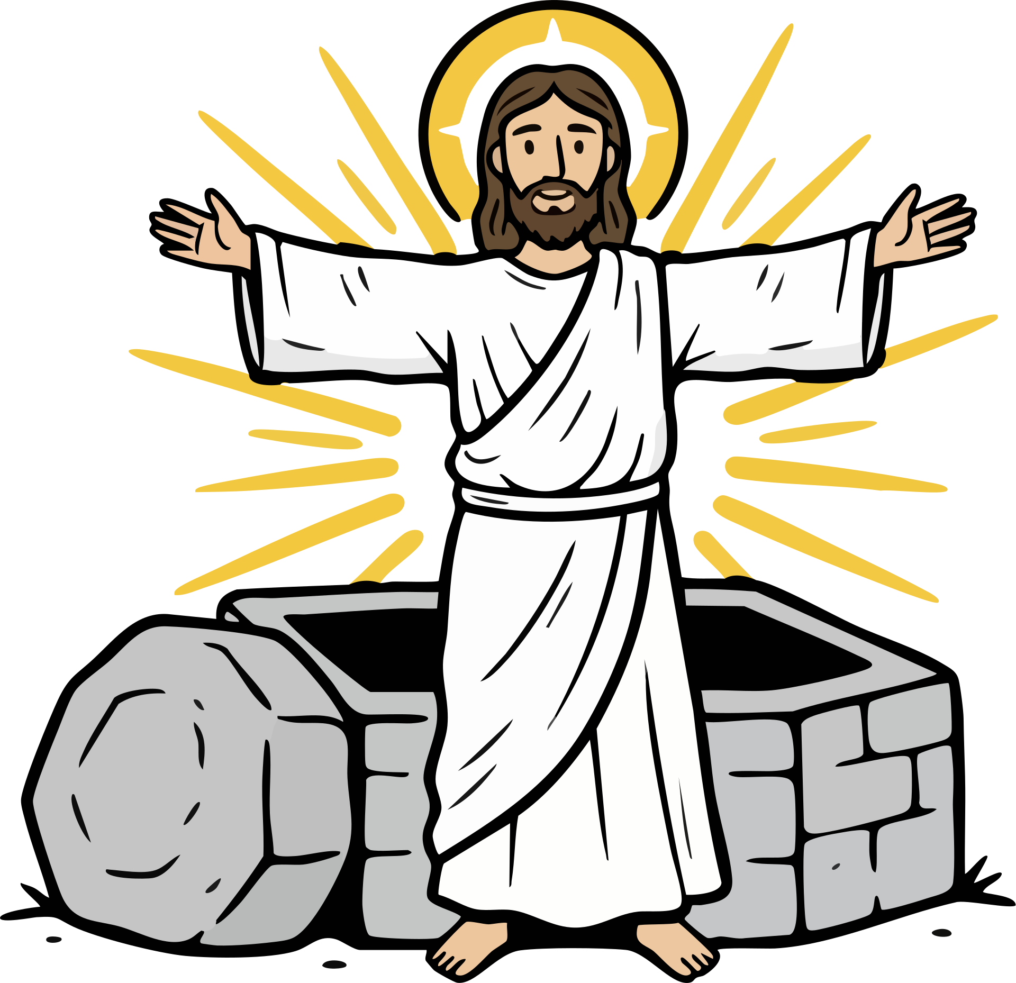
Le carême est ce temps que le Seigneur t’offre pour transformer ton cœur.
  Comme Noé, il purifie et recrée.
  Comme Moïse, il t’invite à écouter et à prier.
  Comme Jésus, il prépare ton cœur à aimer et à te donner.
Pendant ces 40 jours, le Seigneur t’invite à :
  Nettoyer ton cœur
  Entrer en relation avec lui
  Partager et aimer
Le Carême est ta marche vers Pâques :
  40 jours pour quitter ce qui t’encombre,
  40 jours pour prendre le temps de l’écouter,
  40 jours pour apprendre à aimer,
Le Carême nous prépare à Pâques : un temps pour laisser Dieu transformer notre cœur et nous réconcilier avec Lui, afin de vivre une vie nouvelle avec Lui.

Slide 48
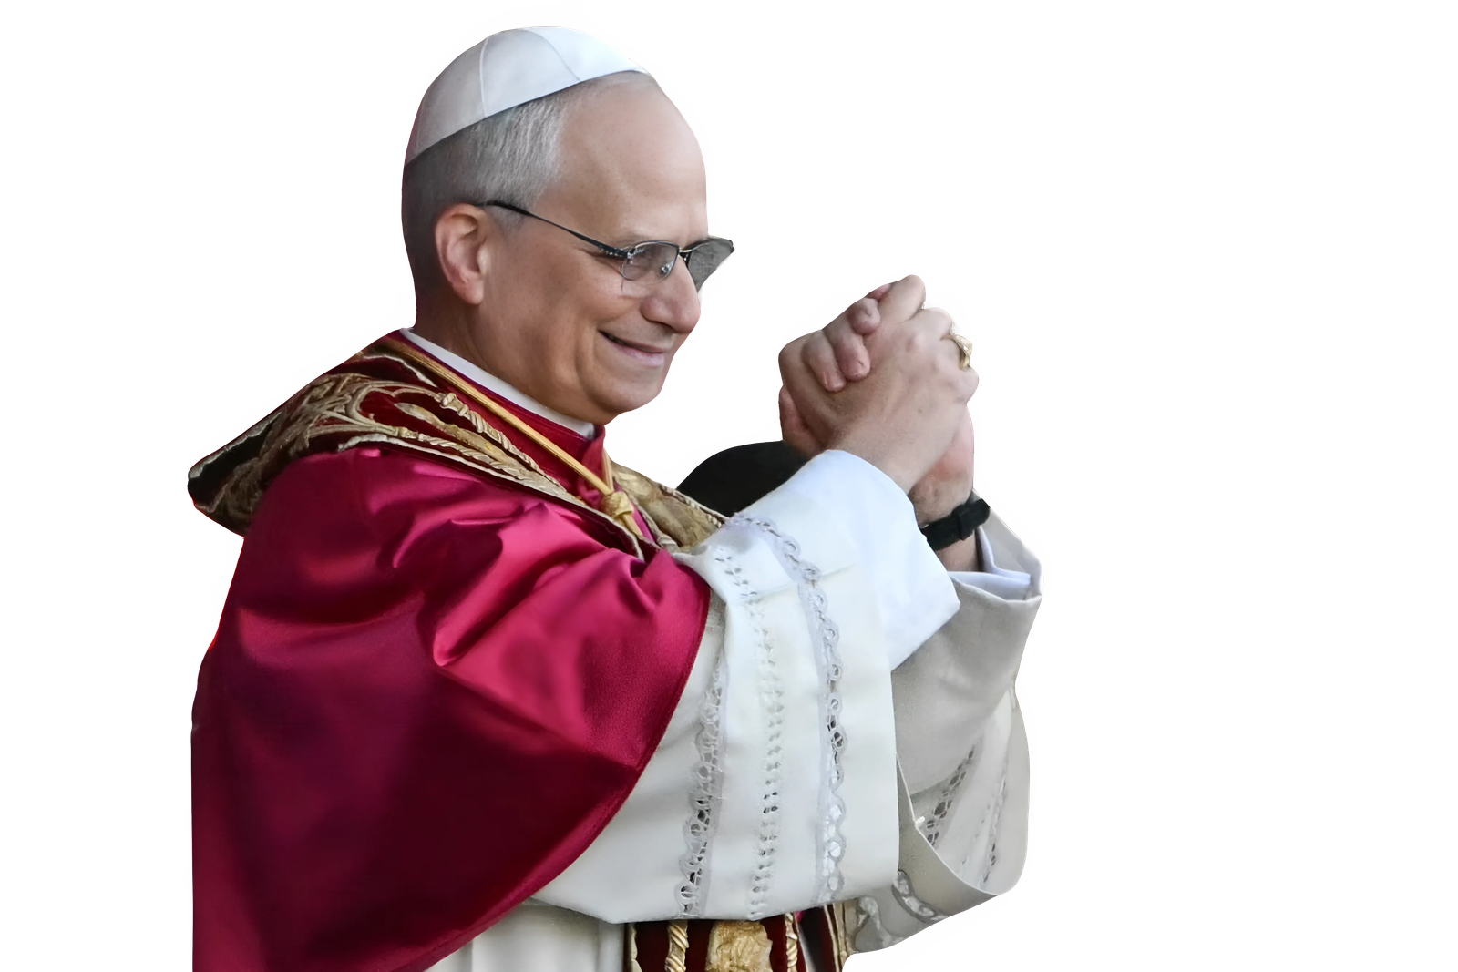
Chers frères et sœurs !
Le Carême est le temps où l’Église, avec une sollicitude maternelle, nous invite à remettre le mystère de Dieu au centre de notre vie, afin que notre foi retrouve son élan et que notre cœur ne se disperse pas entre les inquiétudes et les distractions quotidiennes. Tout cheminement de conversion commence lorsque nous nous laissons rejoindre par la Parole et que nous l’accueillons avec docilité d’esprit. Il existe donc un lien entre le don de la Parole de Dieu, l’espace d’hospitalité que nous lui offrons et la transformation qu’elle opère.
C’est pourquoi le cheminement du Carême devient une occasion propice pour prêter l’oreille à la voix du Seigneur et renouveler la décision de suivre le Christ, en parcourant avec Lui le chemin qui monte à Jérusalem où s’accomplit le mystère de sa passion, de sa mort et de sa résurrection.
Message pour le Carême 2026 du Pape Leon

Slide 49




